Slide 1
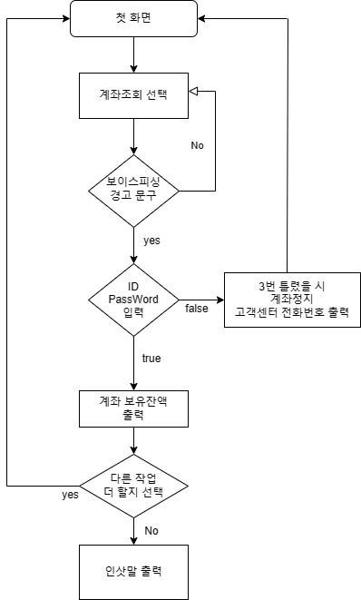
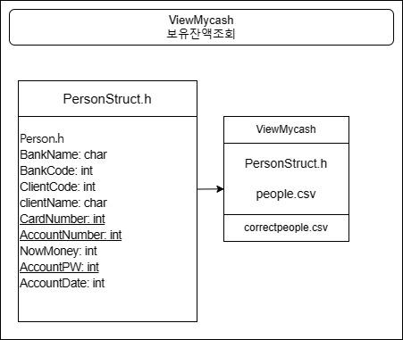
보유잔액조회 순서도

Slide 2
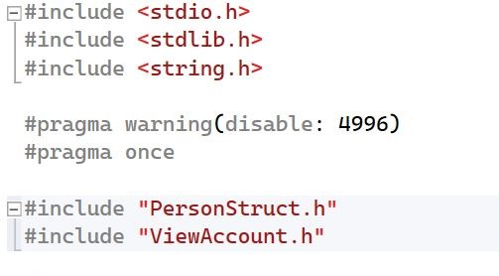
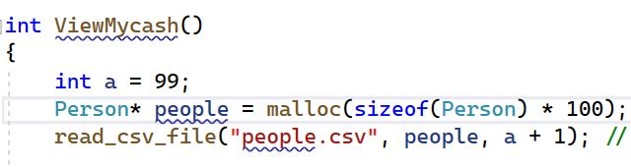
보유잔액조회 상세코드
- 카드번호, 계좌번호, 비밀번호 조회를 위한 함수 include
malloc 함수로 100명의 정보를 읽어올 수 있게 동적할당
"people.csv" 파일에서 정보 읽어오기

Slide 3
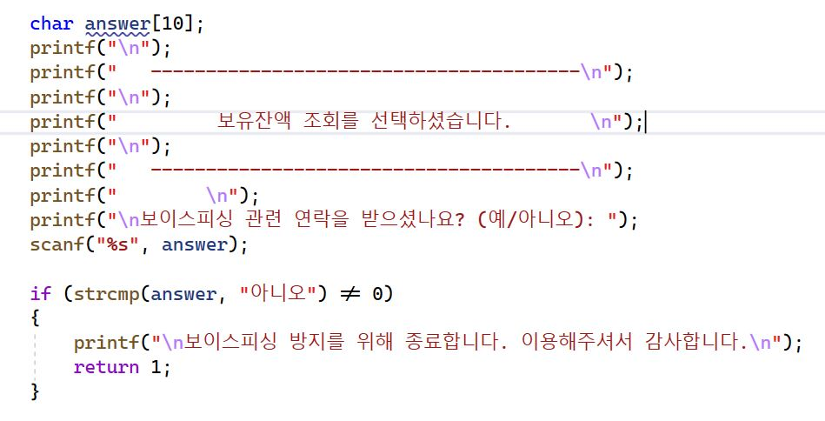
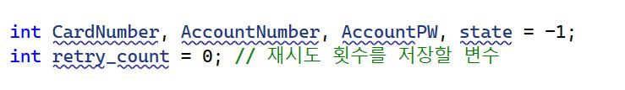
보유잔액조회 상세코드
개인정보 묻기 전 보이스피싱 방지 문구 출력
Person 구조체에서 정보 조회에 필요한 변수 선언

Slide 4
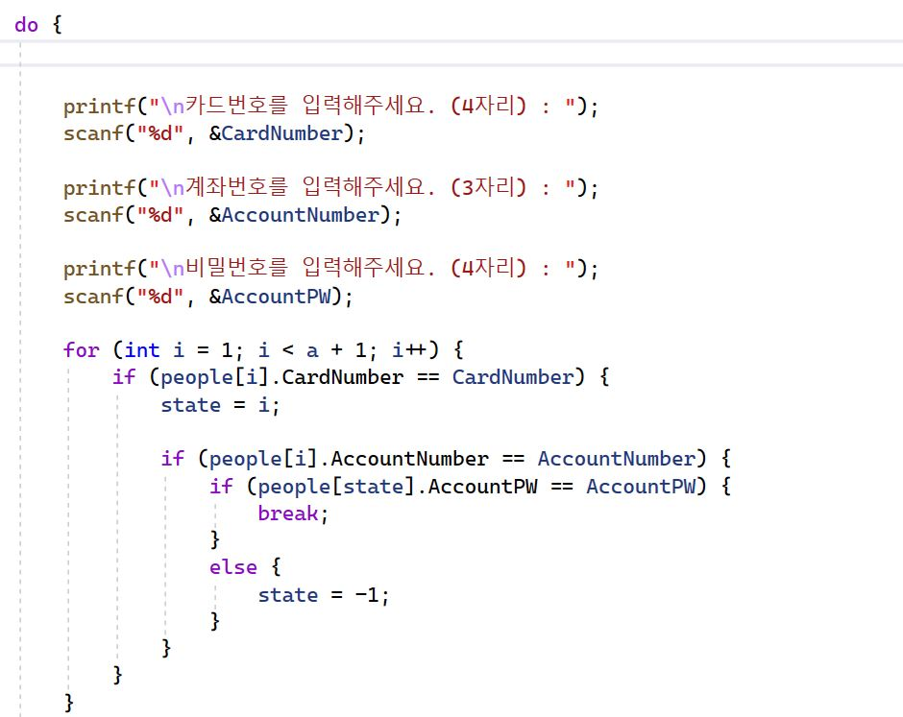
보유잔액조회 상세코드
for문 사용해 people 배열에 들어있는 정보 하나씩 같은지 비교

Slide 5
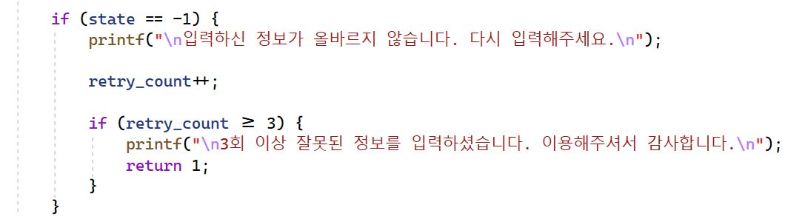
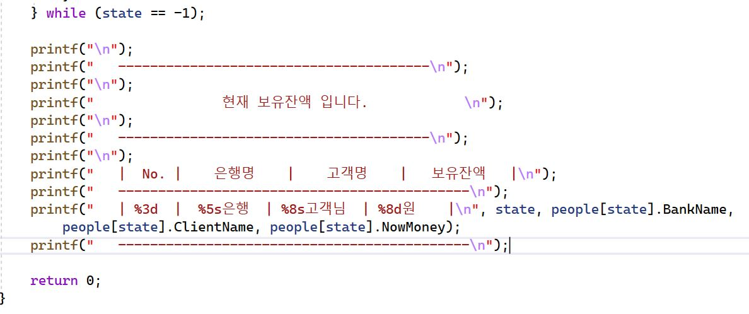
보유잔액조회 상세코드c
state 변수에 사용자의 index값 저장하고 정보일치하면 for문 탈출 일치안하면 state값에 -1저장
정보 틀릴 시 retry_count에 값을 1식 증가 3회 틀리면 프로그램 종료
만약 state 값이 -1이 아니라면 사용자의 보유잔액 print

Slide 6
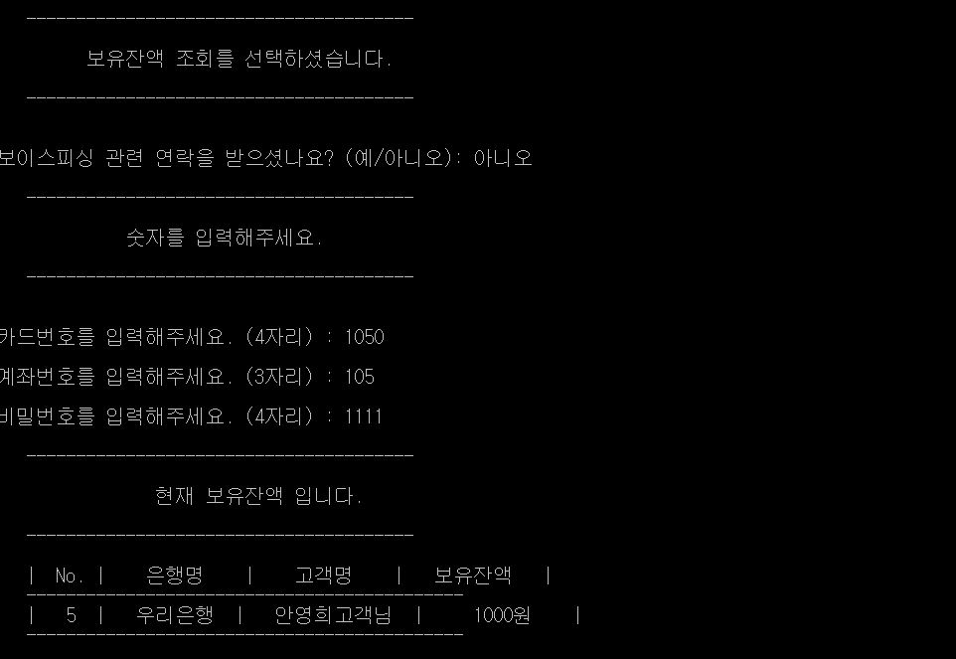
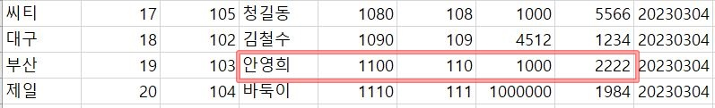
보유잔액조회 실행화면
개인정보 모두 맞았을 때 실행화면

Slide 7
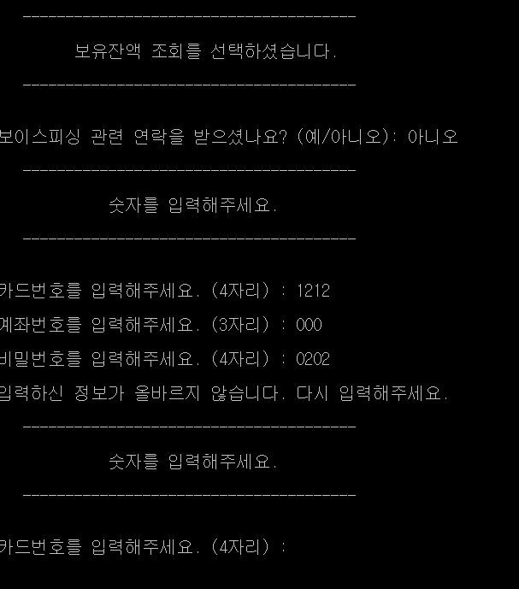
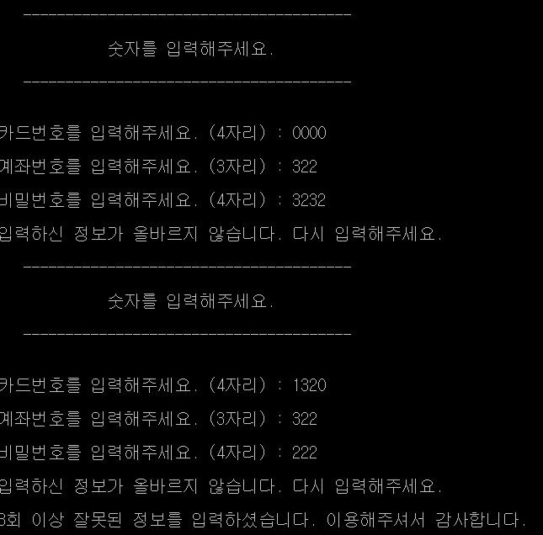
보유잔액조회 실행화면
개인정보 3회 이상 틀렸을 시
개인정보 틀렸을 시

